Slide 1
Project Management Introduction

Slide 2
Group discussion
Phân biệt sự khác nhau giữa hoạt động Vận hành (Operation) và hoạt động Dự án (Project)
Project | Operation
Có deadline, có giới hạn thời gian bắt đầu và kết thúc Dự án là một nỗ lực tạm thời được thực hiện để tạo ra 1 sản phẩm, dịch vụ hoặc kết quả duy nhất | Có sự lặp lại Thực hiện liên tục tuân theo quy trình của tổ chức tạo ra cùng 1 kết quả, 1 dịch vụ lặp đi lặp lại

Slide 3
Group Discussion
Chia sẻ với bạn học về Dự án bạn đang tham gia triển khai:
Nhu cầu: Dự án đó được thành lập nhằm giải quyết nhu cầu gì? của ai?
Thời hạn: Thời gian bắt đầu, thời gian kết thúc khi nào ?
Kết quả: Và kết quả mà dự án cần phải đạt được/ tạo ra được là gì ?

Slide 4
Group discussion : Phân biệt các khái niệm
 | Project | Program | Portfolio
Objective
Success measured by | Product, and project quality, timelines, budget, compliance, and degree of customer satisfaction | The ability to deliver its intended benefits to an organization | The aggregate investment performance and benefit realization of the portfolio

Slide 5
Group discussion
Giai đoạn nào Tiền và nguồn lực lớn nhất ?
Giai đoạn nào Khó thay đổi nhất (chi phí để thay đổi lớn) ?
Giai đoạn nào ảnh hưởng của BLQ lớn nhất ?
starting
implementing
closing

Slide 6
Group discussion
Phân biệt Vòng đời sản phẩm và Vòng đời dự án
Vòng đời sản phẩm tính từ khi nào tới khi nào ?
Vòng đời dự án/ sáng kiến tính từ khi nào tới khi nào ?
Vòng đời sản phẩm có liên quan như thế nào tới vòng đời dự án ?

Slide 7
Group discussion
Phân biệt sự khác nhau giữa EEF và OPA
EEF | OPA

Slide 8
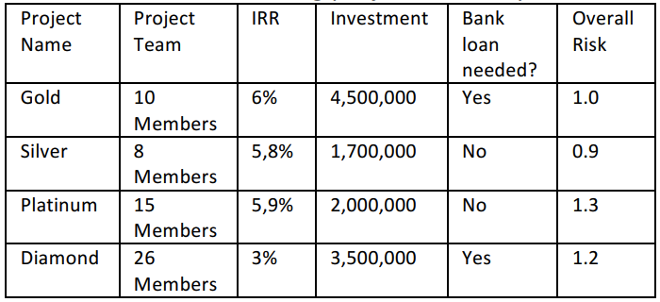
Group discussion
Lựa chọn dự án nào?

Slide 9
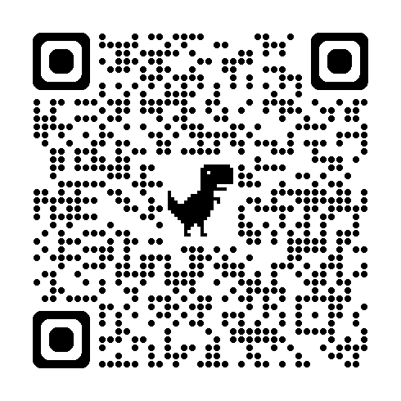
Group discussion
Nội dung nào mới biết?
Nội dung nào cảm thấy thú vị?
Nội dung nào sẽ áp dụng vào công việc?

Slide 10
Group discussion : Thiết lập mục tiêu SMART
Mục tiêu dự án mà bạn đang thực hiện là gì?
Mục tiêu này đáp ứng được những tiêu chí nào dưới đây?
Specific ?
Measurable ?
Achievable ?
Relevant (Realistic)?
Timely?
Ví dụ mục tiêu SMART:
Hoàn thành 100 test case bằng RPA
Training đào tạo user có thể sử dụng được RPA
Tự động hoá 6 quy trình vận hành hiện tại bao gồm: Chi lương trong, Chi lương ngoài, MT103, Vận hành 247, Vận hành thẻ, Quản lý phí lãi.
Thời gian hoàn thành trong cuối tháng 04/2023

